Slide 1
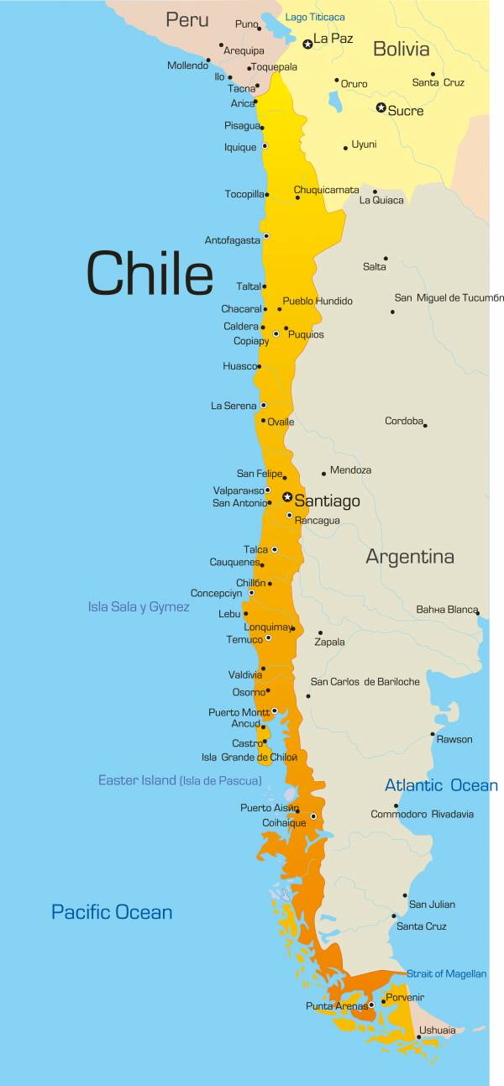
Ropa típica de países hispanohablantes
Actividad: Con tu compañero ve el video otra vez y escribe todas las actividades que puedes hacer en Chile. Presenta tus resultados en un Power Point. Necesitas una lamina de introducción y una lamina de conclusión con imágenes. Cada actividad necesita su imagen respectiva y una explicación.

Slide 2
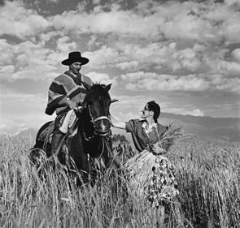
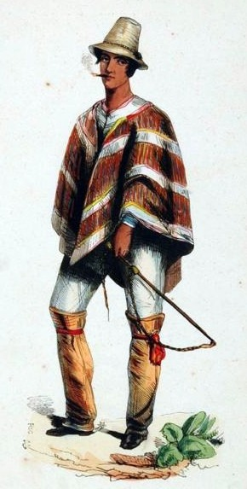
Ropa típica de países hispanohablantes
Los pueblos originarios de Chile llamaban huaso a los hombres que montaban a caballo. Con el tiempo esta palabra también incluyó a los hombres que trabajaban en la agricultura. También los huaso eran famosos por ser excelentes jinetes y laceadores. Justo antes de los primeros cien años de la independencia de Chile, los chilenos buscaban las raíces de la identidad chilena. Por lo tanto, la gente tomó interés en las tradiciones, constumbres y personajes típicos como los huaso.
Chile

Slide 3
Ropa típica de países hispanohablantes
Chile
Ropa Antígua usada por los huasos.

Slide 4
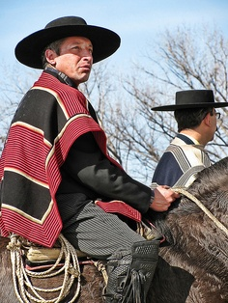
Ropa típica de países hispanohablantes
Chamanto/poncho chileno
Pantalones de rayas
Chile
Huaso en traje de trabajo

Slide 5
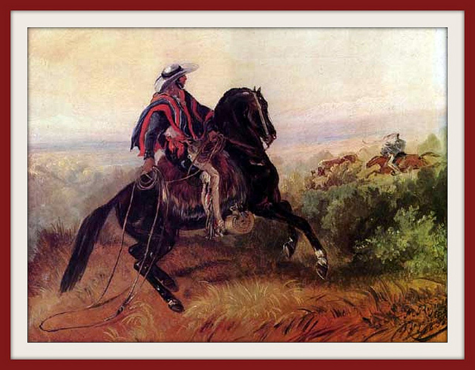
Ropa típica de países hispanohablantes
La ropa de trabajo del huaso tiene que ser resistente pero flexible para poder maniobrar y controlar al caballo y usar el lazo.
Huaso en traje de trabajo
Chile

Slide 6
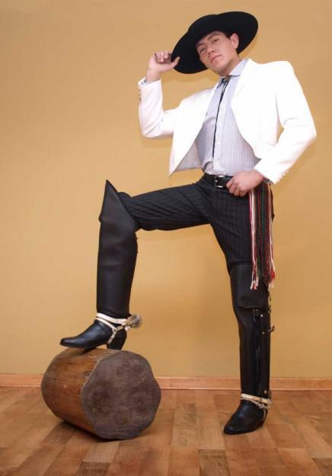
Ropa típica de países hispanohablantes
Sombrero negro
Chaquetilla corta blanca o negra
Camisa
Pantalón de rayas
Botas con tacón
Traje de lujo para las fiestas y los rodeos.
Chile

Slide 7
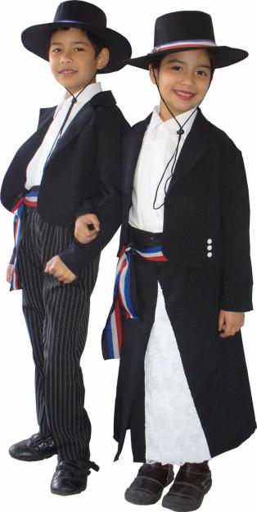
Ropa típica de países hispanohablantes
Sombrero negro
Chaquetilla corta blanca o negra
Faja o cinturón
Pantalón de rayas
Chile
Traje de lujo para las fiestas y los rodeos.

Slide 8
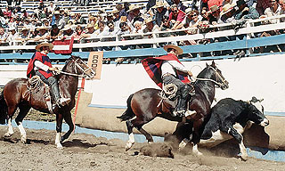
Ropa típica de países hispanohablantes
En Chile hay muchos rodeos para celebrar su independencia (septiembre 18, 1810). El rodeo es un deporte nacional.
Chile

Slide 9
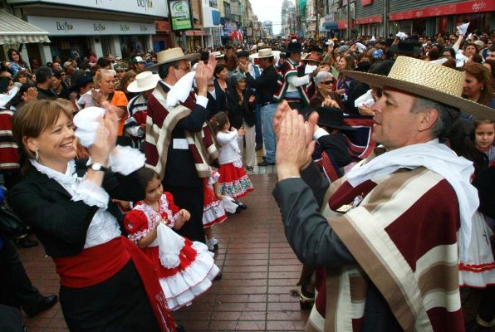
Ropa típica de países hispanohablantes
En Chile hay muchas fiestas para celebrar su independencia (septiembre 18, 1810)
Chile

